Slide 1
TMA 4245 Statistikk
Les dette
Powerpointmalen inneholder 3 forskjellige tittel-ark som du kan velge mellom. I tillegg kan du velge lys eller mørk utgave.
Standard 5 bilder
5 valgfrie bilder
1 valgfritt bilde
Onsdag 11.02.2015

Slide 2
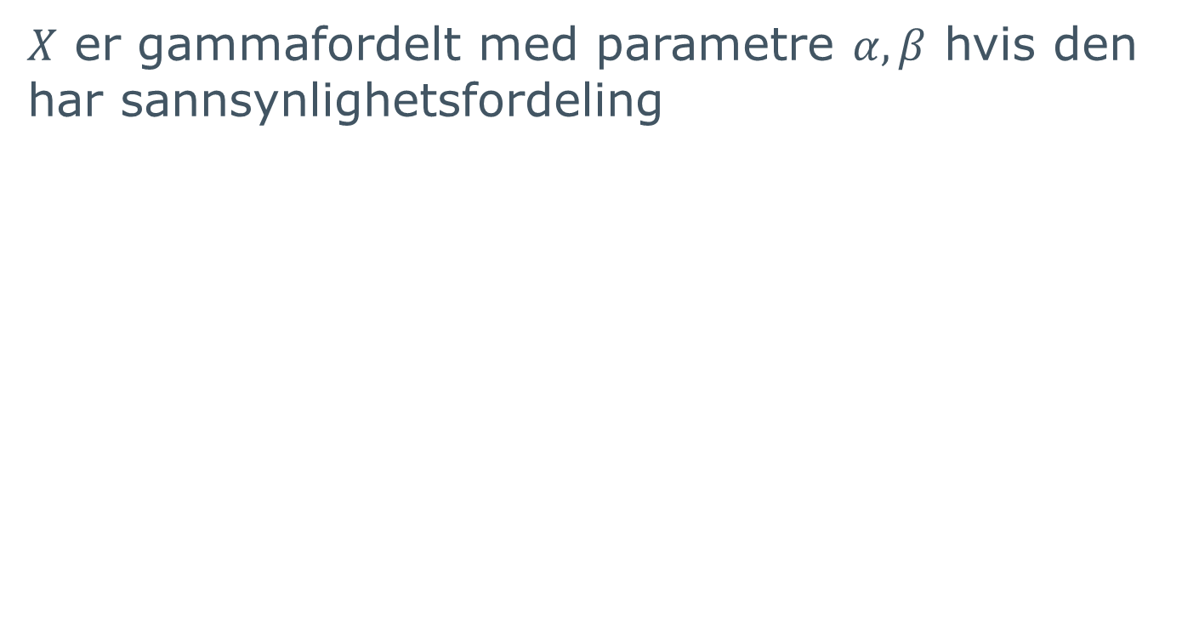
Gammafordelingen
$X$ er gammafordelt med parametre $α,β$ hvis den har sannsynlighetsfordeling

Slide 3
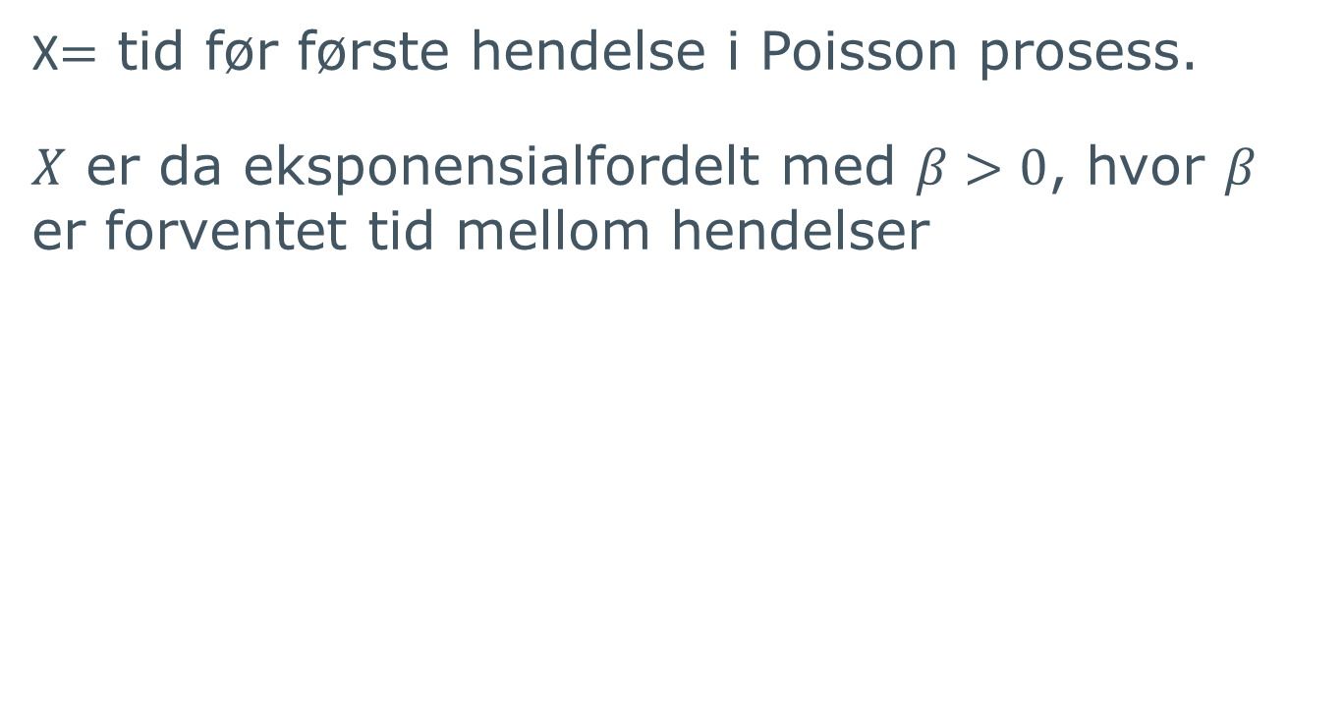
Eksponensialfordelingen
X$=$ tid før første hendelse i Poisson prosess.
$X$ er da eksponensialfordelt med $β>0$, hvor $β$ er forventet tid mellom hendelser

Slide 4
Kji-kvadrat-fordelingen ( )
X er kji-kvadratfordelt hvis
hvor kalles frihetsgrader.

Slide 5

Foto på side 1: P. Jordhøy, J. Thomassen, E. B. Thorstad, A. Staverløkk, T. Aarvak, B. Løken/Samfoto

